Slide 1







第二节
第四章
换元积分法
一、第一类换元法
二、第二类换元法
机动 目录 上页 下页 返回 结束

Slide 2


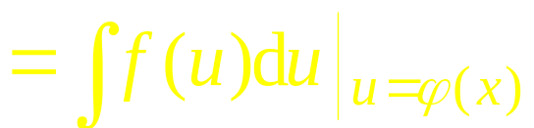


基本思路
设
可导,
则有
第一类换元法
第二类换元法
机动 目录 上页 下页 返回 结束

Slide 3

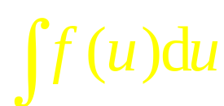
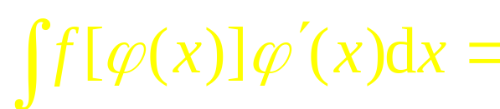
一、第一类换元法
定理1.
则有换元
公式
即
(也称配元法
, 凑微分法)
机动 目录 上页 下页 返回 结束

Slide 4





EXP 求

Slide 5






例1. 求
解: 令
则
故
原式 =
注: 当
时
机动 目录 上页 下页 返回 结束

Slide 6



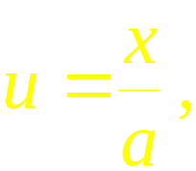

例2. 求
想到公式
解:
令
则
机动 目录 上页 下页 返回 结束

Slide 7



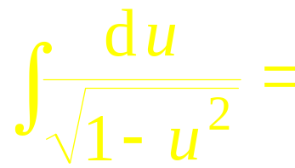

例3. 求
解:
想到
(直接配元)
机动 目录 上页 下页 返回 结束

Slide 8





例4. 求
解:
类似
机动 目录 上页 下页 返回 结束

Slide 9

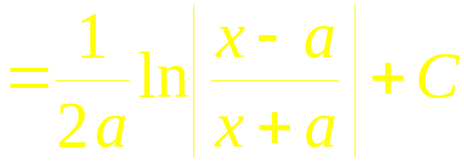
例5. 求
解:
∴ 原式 =
机动 目录 上页 下页 返回 结束

Slide 10





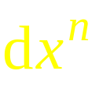





常用的几种配元形式:
万能凑幂法
机动 目录 上页 下页 返回 结束
Notes:
(见L. P137-138)

Slide 11



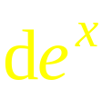






例6. 求
解: 原式 =
机动 目录 上页 下页 返回 结束

Slide 12
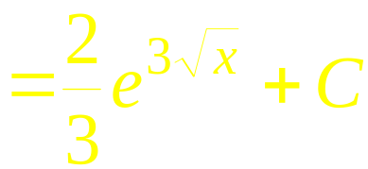

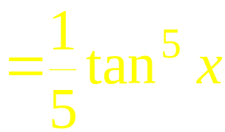
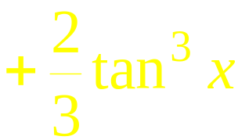


例7. 求
解: 原式 =
例8. 求
解: 原式 =
机动 目录 上页 下页 返回 结束

Slide 13
EXP
注：
可用
代换，求得结果。

Slide 14
EXP
注：
可用
化为
的多项式，再求解。

Slide 15
EXP
注：
可用
代换，求得结果。

Slide 16


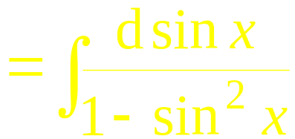
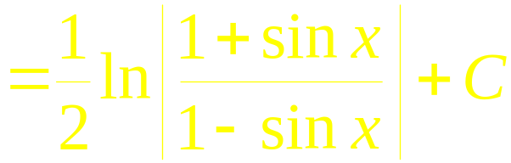
例9. 求
解法1
机动 目录 上页 下页 返回 结束

Slide 17





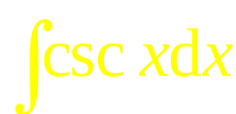


解法 2
同样可证
或
机动 目录 上页 下页 返回 结束

Slide 18

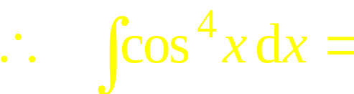




例10 . 求
解:
降次
机动 目录 上页 下页 返回 结束

Slide 19




积化和差公式
机动 目录 上页 下页 返回 结束

Slide 20
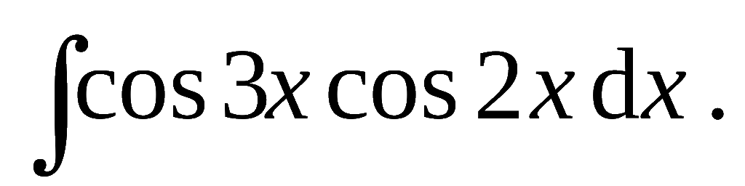
例13. 求
机动 目录 上页 下页 返回 结束

Slide 21
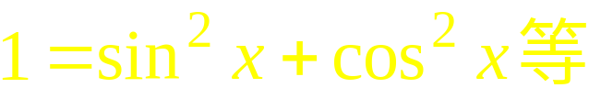


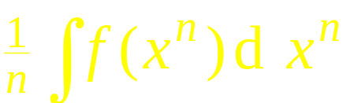
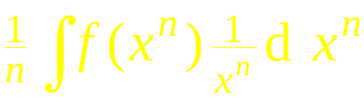
小结
常用简化技巧:
(1) 分项积分:
利用积化和差; 分式分项;
(2) 降低幂次:
利用倍角公式 , 如
万能凑幂法
(3) 统一函数: 利用三角公式 ; 配元方法
(4) 巧妙换元或配元
机动 目录 上页 下页 返回 结束

Slide 22
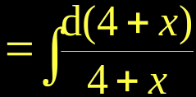
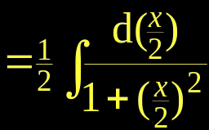
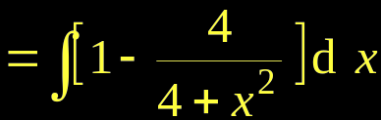


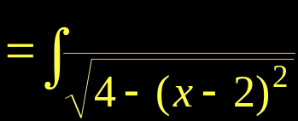

思考与练习
1. 下列各题求积方法有何不同?
机动 目录 上页 下页 返回 结束

Slide 23
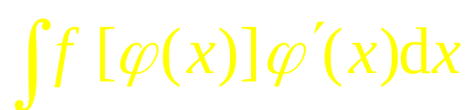
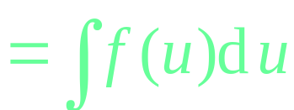
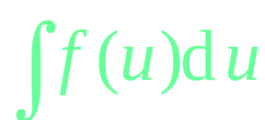
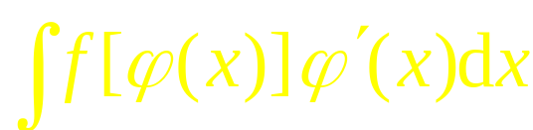
二、第二类换元法
第一类换元法解决的问题
难求
易求
若所求积分
难求，
易求,
则得第二类换元积分法 .
机动 目录 上页 下页 返回 结束

Slide 24





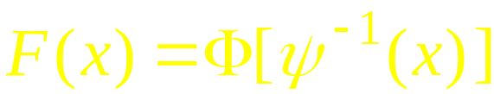
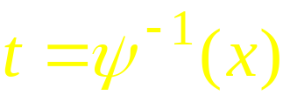
定理2 . 设
是单调可导函数 , 且
具有原函数 ,
则有换元公式
证:
令
则
机动 目录 上页 下页 返回 结束

Slide 25
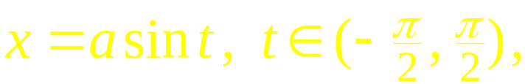
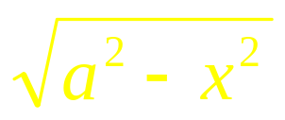
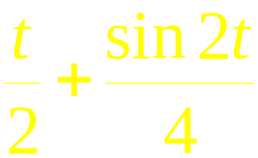
例16. 求
解: 令
则
∴ 原式
机动 目录 上页 下页 返回 结束

Slide 26

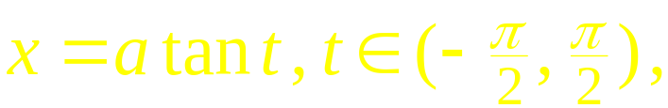
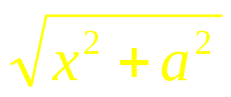


例17. 求
解: 令
则
∴ 原式
机动 目录 上页 下页 返回 结束

Slide 27

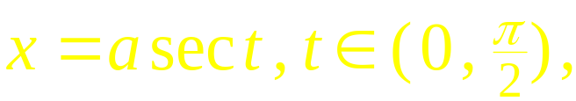

例18. 求
解:
令
则
∴ 原式
机动 目录 上页 下页 返回 结束

Slide 28





令
于是
机动 目录 上页 下页 返回 结束

Slide 29

说明:
被积函数含有
采用代换
被积函数含有
采用代换
被积函数含有
采用代换
机动 目录 上页 下页 返回 结束

Slide 30
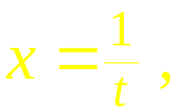


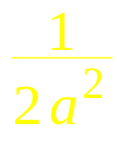
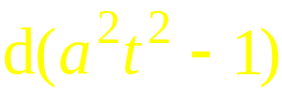

例19. 求
倒代换
适用于分母次数高于
分子次数
解: 令
则
原式
原式
当 x < 0 时, 类似可得同样结果 .
机动 目录 上页 下页 返回 结束

Slide 31

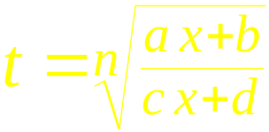



小结:
1. 第二类换元法常见类型:
令
第四节讲
令
令
令
令
机动 目录 上页 下页 返回 结束

Slide 32









2. 常用基本积分公式的补充 (P205)
令
(7) 分母中因子次数较高时, 可试用倒代换
机动 目录 上页 下页 返回 结束

Slide 33










机动 目录 上页 下页 返回 结束

Slide 34


例20. 求
解: 原式
(P205 公式 (20) )
例21. 求
解:
(P205 公式 (23) )
机动 目录 上页 下页 返回 结束

Slide 35

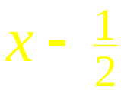



例22. 求
解: 原式 =
(P206 公式 (22) )
例23. 求
解: 原式
(P206公式 (22) )
机动 目录 上页 下页 返回 结束

Slide 36



例24. 求
解：
则
机动 目录 上页 下页 返回 结束

Slide 37





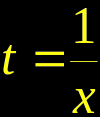
思考与练习
1. 下列积分应如何换元才使积分简便 ?
令
令
令
机动 目录 上页 下页 返回 结束

Slide 38
作业
P204
2 (4) , (5) , (8) , (9) , (11) , (16) , (18) ,
(19) , (21) , (25) , (28) , (29) , (30) ,
(32) , (33) , (35) , (36) , (40)
第三节 目录 上页 下页 返回 结束

